Slide 1
Застосунок для моніторингу якості повітря

Slide 2
ВСТУП
Контроль якості атмосферного повітря — це одна з ключових екологічних задач сучасності, спрямована на захист здоров’я населення та підтримку природного балансу. Різні забруднювачі, включаючи хімічні сполуки, тверді частинки які створюють загрози для екосистем та негативно впливають на здоров’я людей, особливо у великих містах.
Метою цього проекту є розробка веб-застосунку для моніторингу стану атмосферного повітря, що дозволить користувачам отримувати актуальні дані про екологічні параметри навколишнього середовища. Додаток надає доступ до інформації, зібраної моніторинговими станціями, які регулярно фіксують основні показники якості повітря, такі як рівні запиленості (PM2.5 та PM10), температуру, вологість, атмосферний тиск та індекс якості повітря (AQI). Застосунок забезпечує перегляд даних, створення звітів та графічну візуалізацію показників.

Slide 3
ЕТАПИ РОЗРОБКИ ПРОЄКТУ:
Створення бази даних
Підготовка та імпорт даних
Розробка основних форм користувацького інтерфейсу
Надання можливості користувачу виконувати вибірку даних
Розробка звітів
Табличне та графічне відображення даних

Slide 4
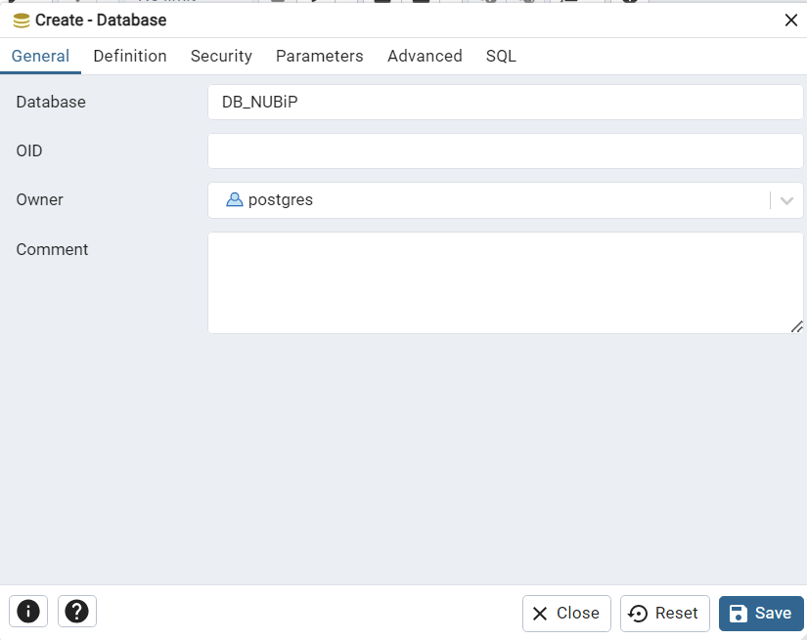
Cтворення бази даних
Для реалізації проекту було обрано систему керування базами даних PostgreSQL. Це потужна та надійна об’єктно-реляційна БД з відкритим кодом.

Slide 5
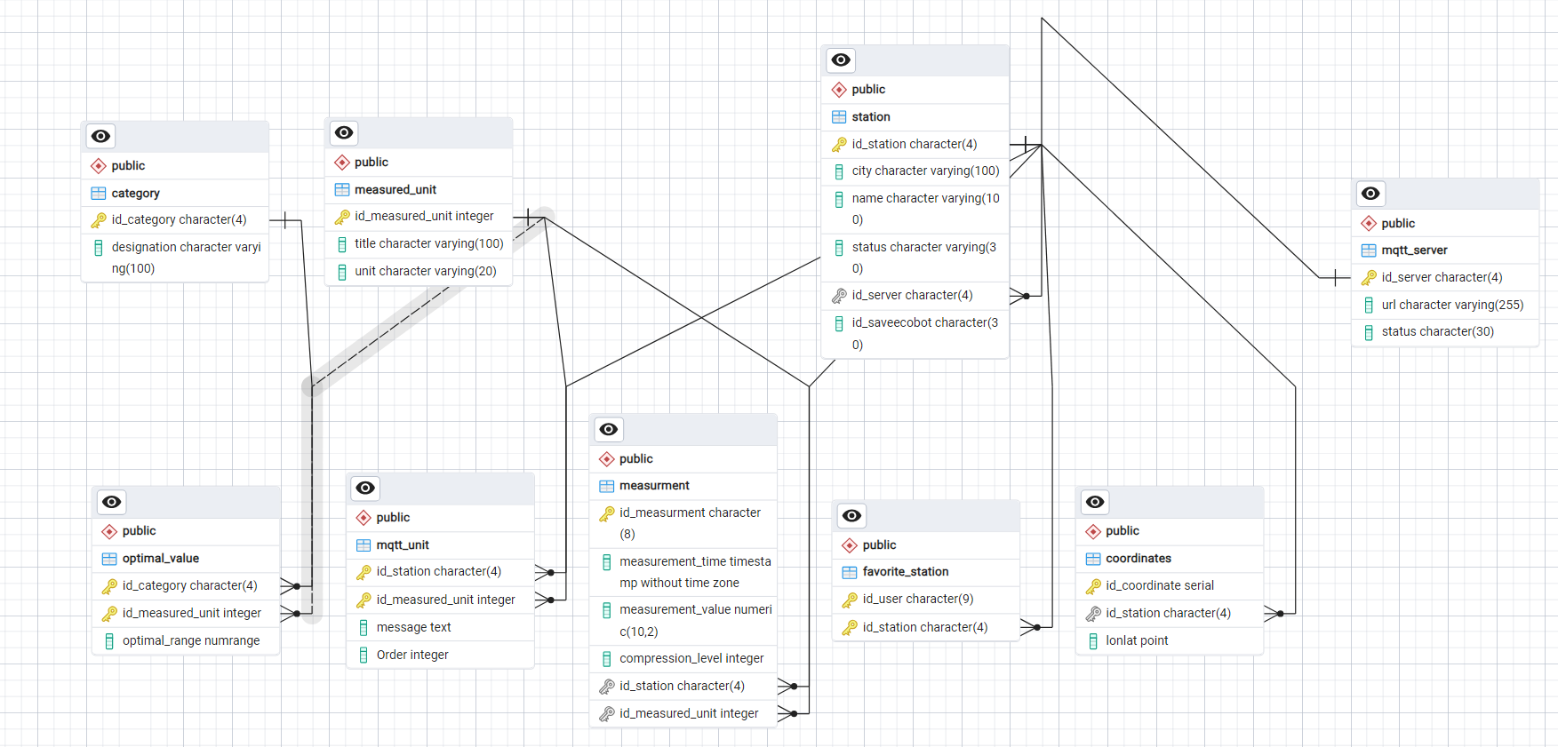
Логічна модель даних у вигляді ЕR-діаграми

Slide 6
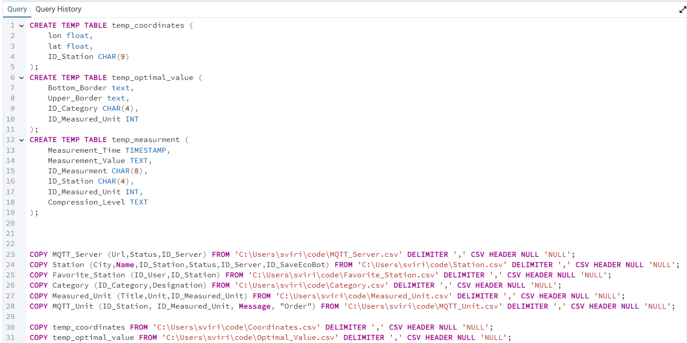
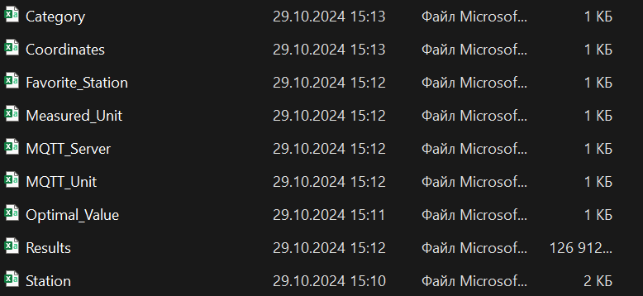
02
Отримання даних
PRESENTATION
Describe the topic of the section
Для імпорту даних у систему моніторингу я створив тимчасові таблиці у PostgreSQL для завантаження даних із CSV-файлів за допомогою команди COPY, а потім переніс їх у основні таблиці.

Slide 7
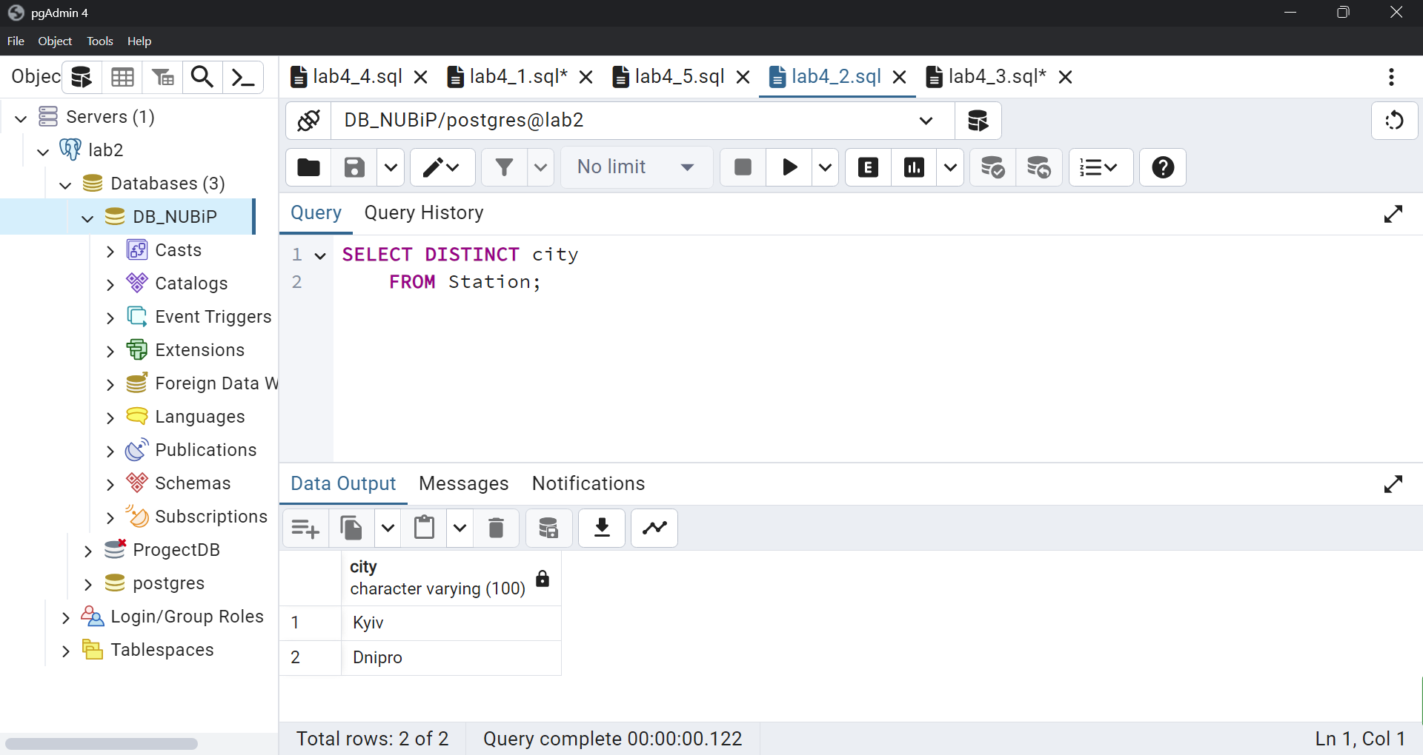
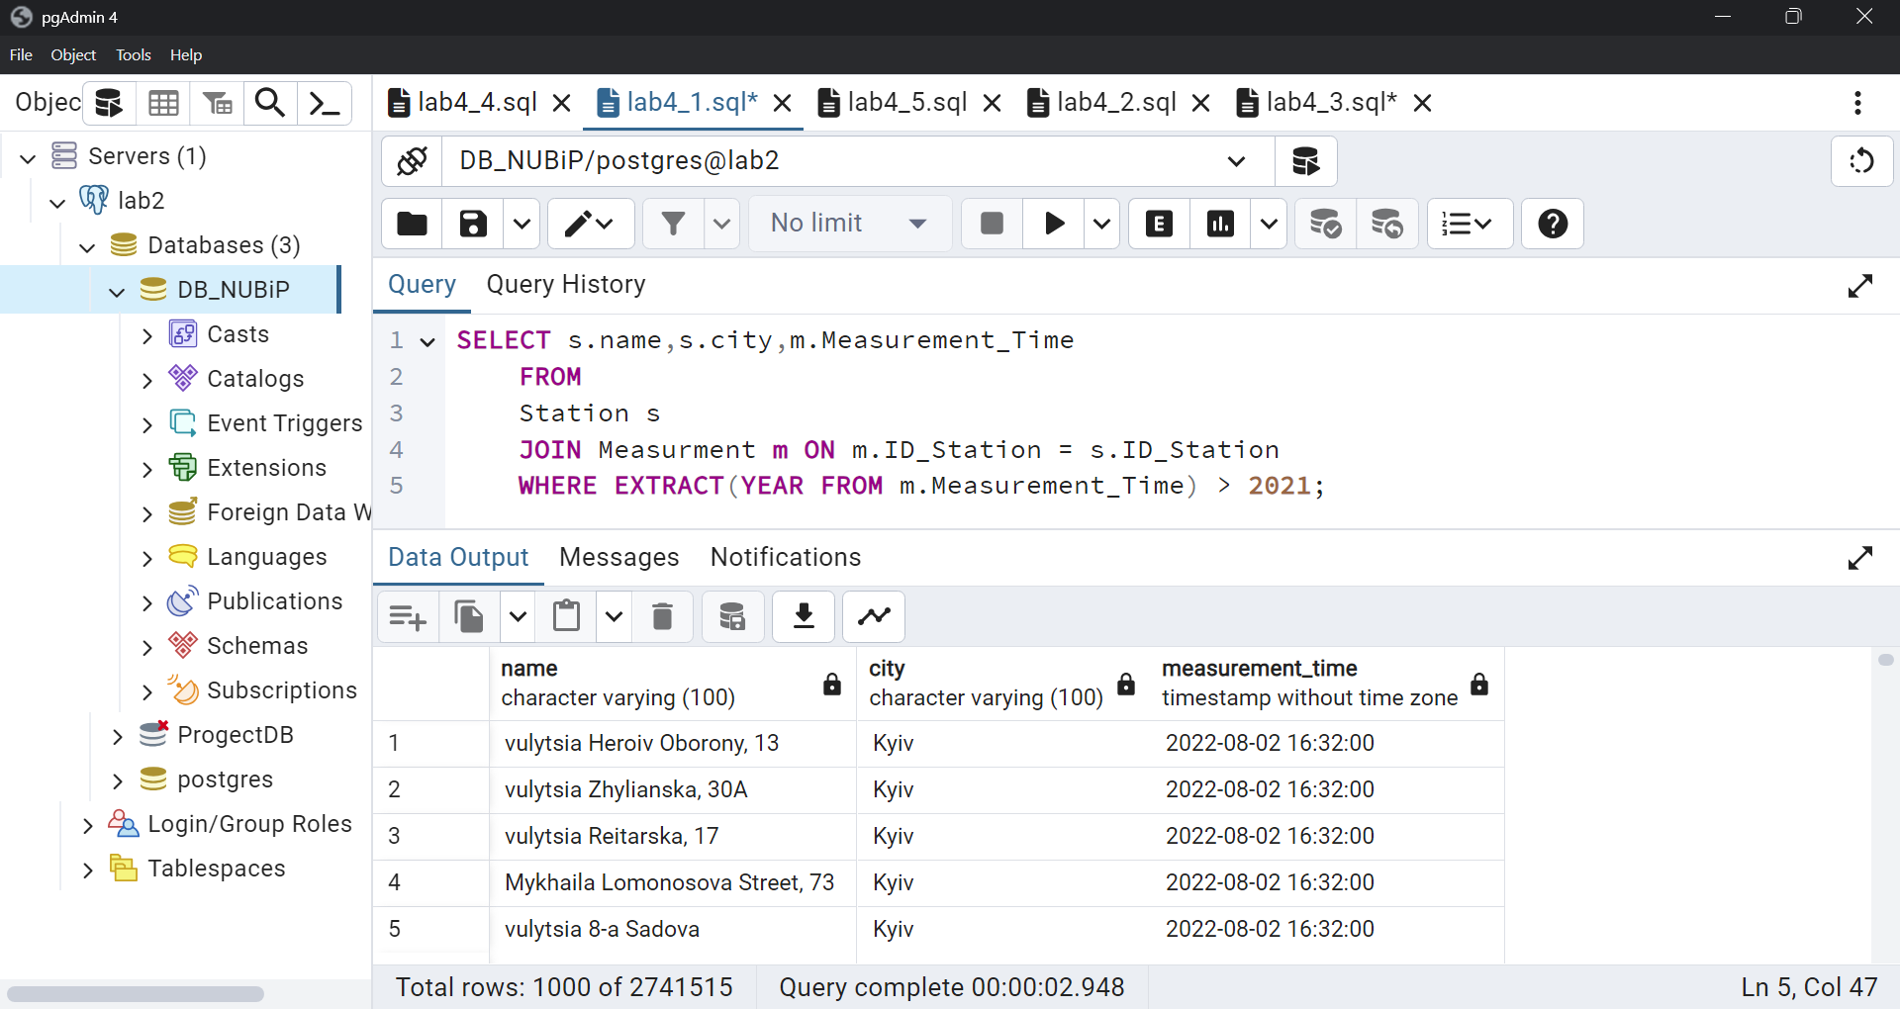
Відбір даних з бази
Вивести міста України, які мають станції.
Вивести список всіх станцій (назву і адресу), виміри з яких почали отримуватися в 2021 році.

Slide 8
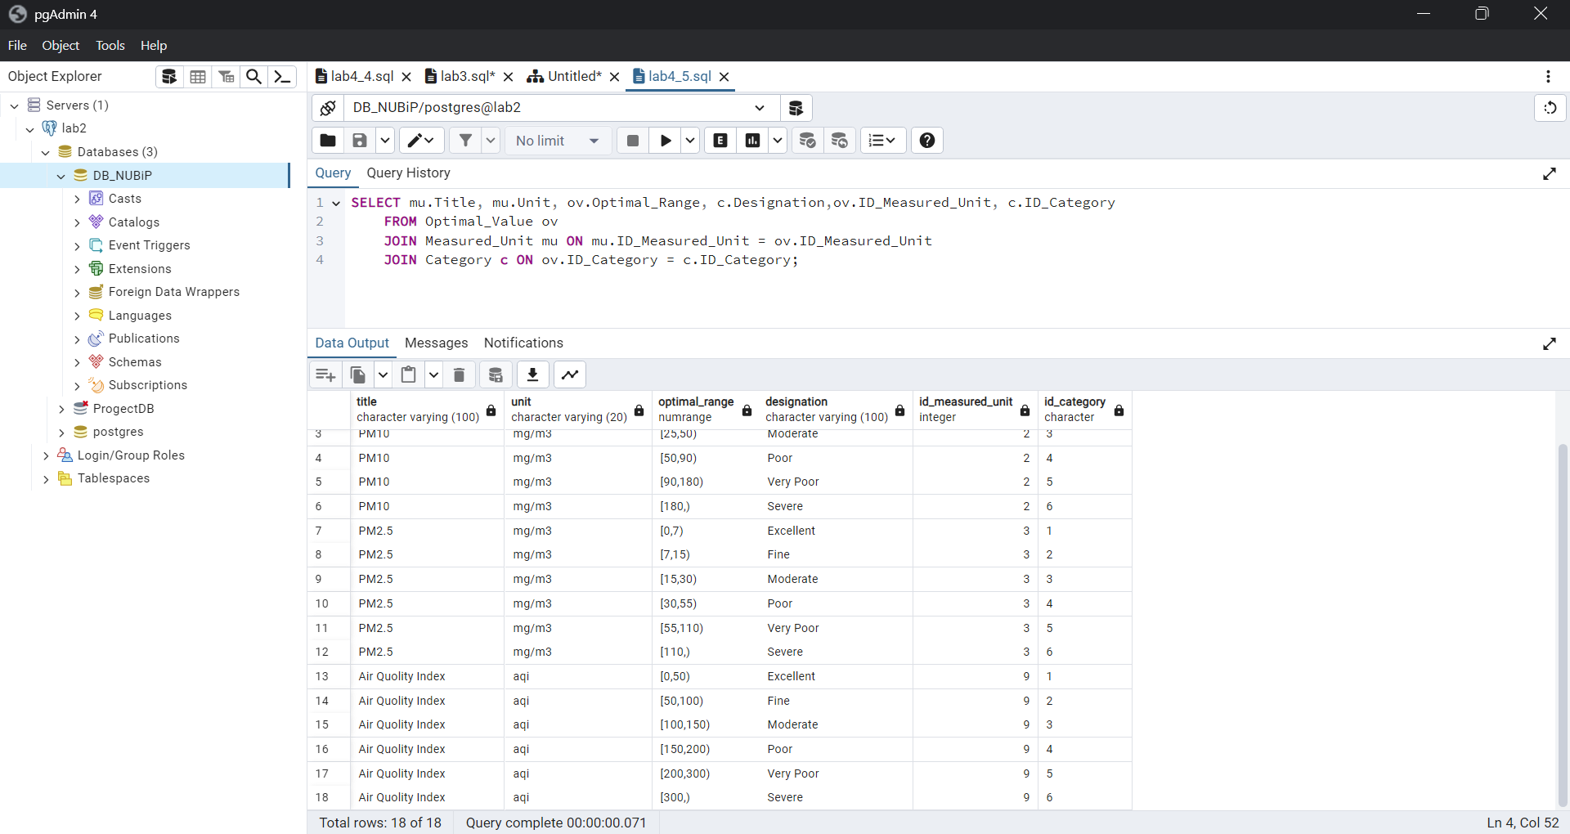
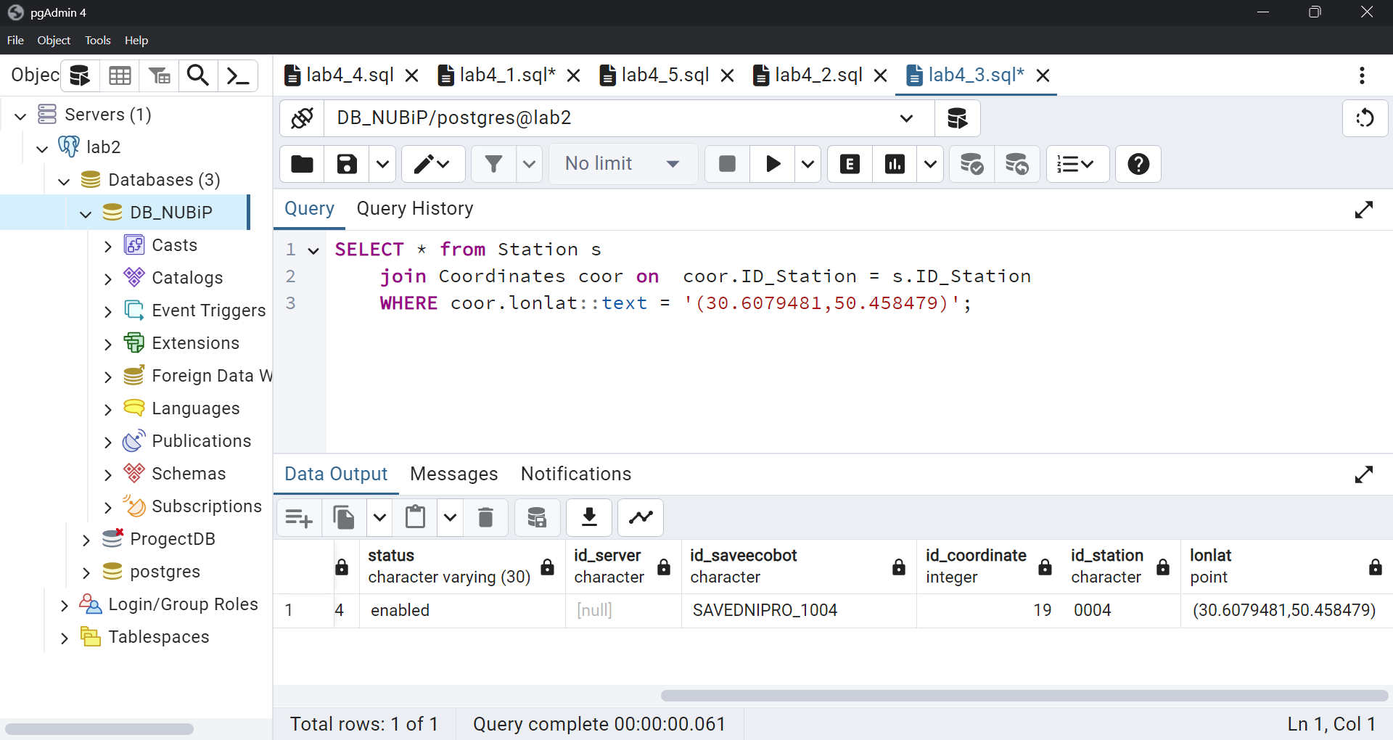
Відбір даних з бази
Вивести оптимальні значення усіх параметрів
Вивести інформацію про станцію, вказавши її координати

Slide 9
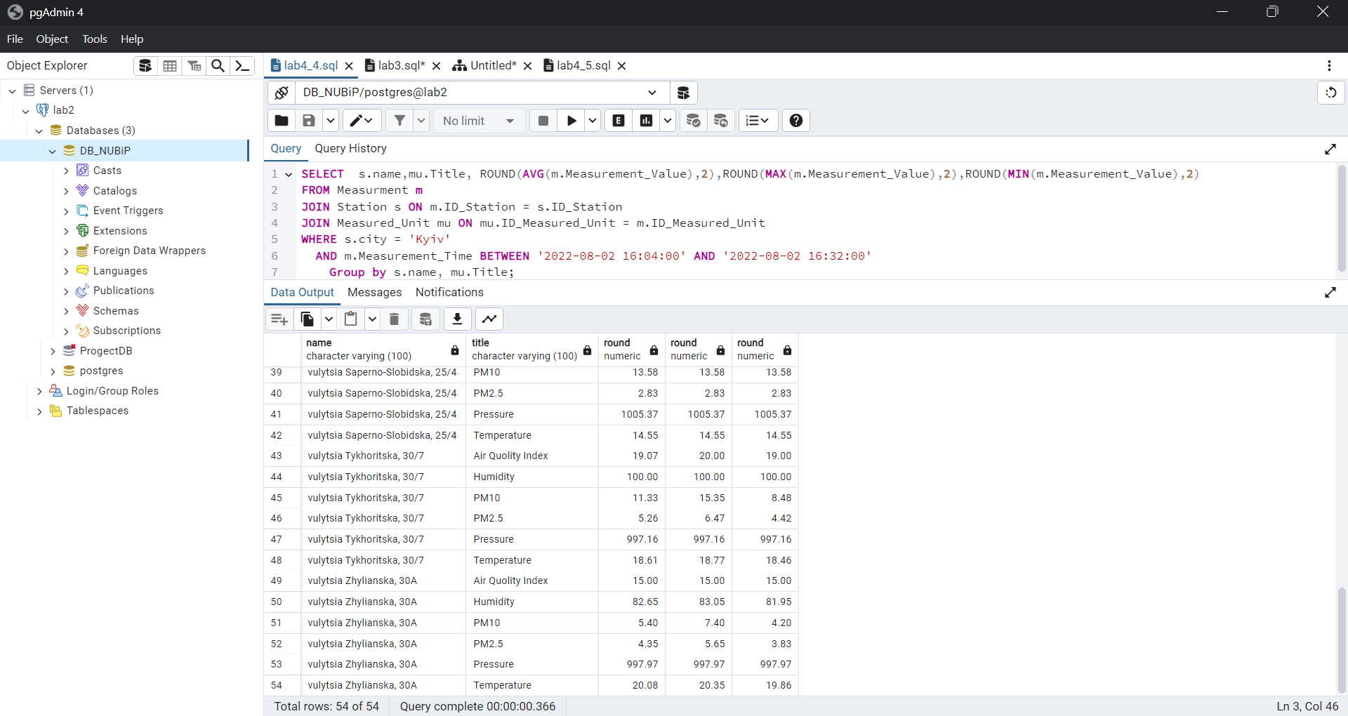
Відбір даних з бази
Вивести значення отриманих параметрів станцій, що розташовані у місті Києві, за вказаний період часу.

Slide 10


Адміністрування бази даних
1. На сервері створити нову роль з привілеями створення бази даних та створення ролей
2. Створити власний табличний простір

Slide 11

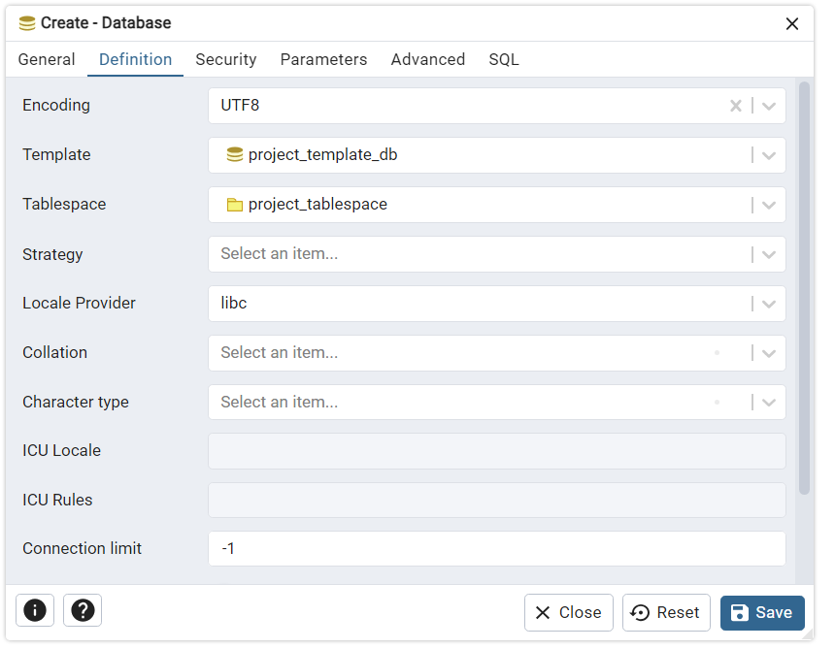
Адміністрування бази даних
3. Визначити створену базу даних проекту як шаблон
4. На основі цього шаблону та у створеному табличному просторі створити нову базу даних

Slide 12
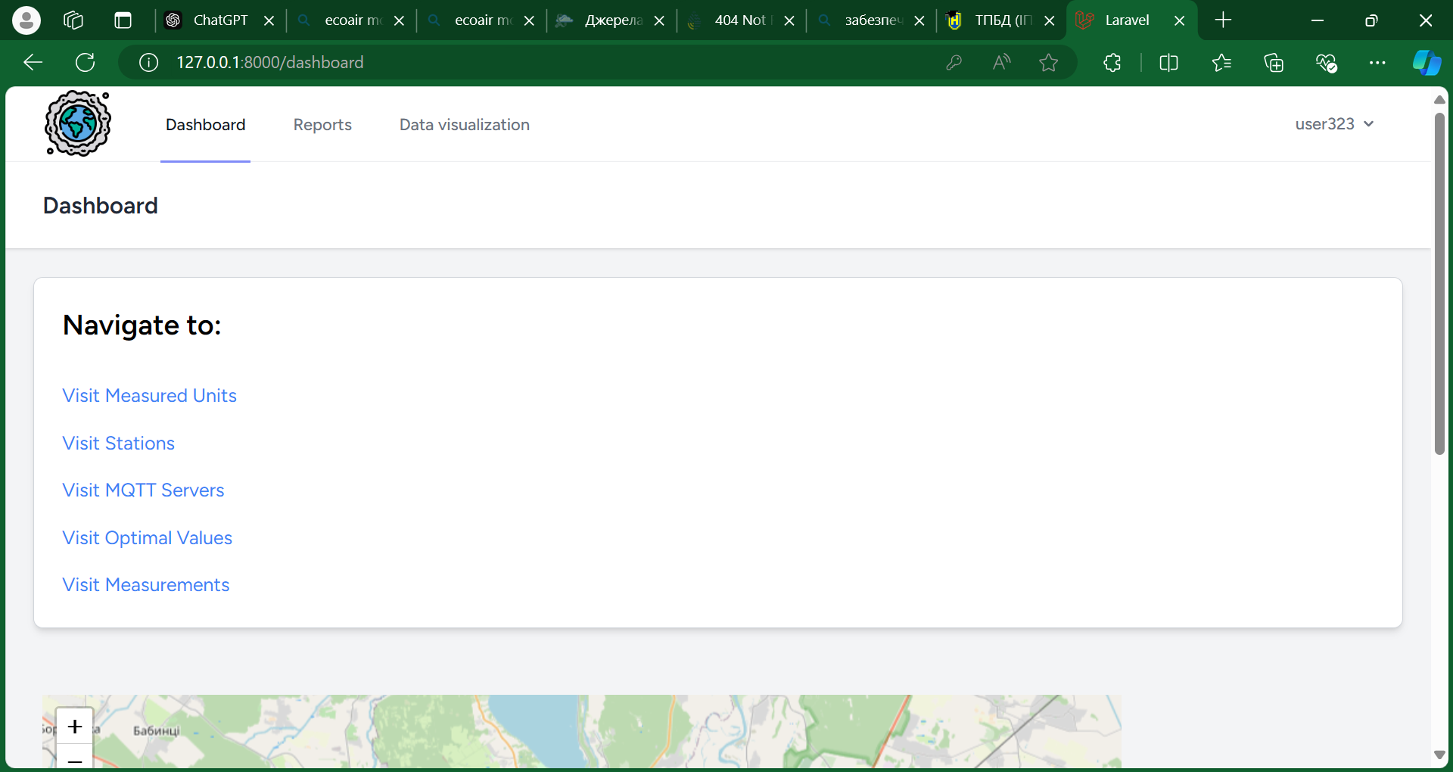
Реалізація інтерфейсу
Проект реалізований з використанням мови програмування PHP та фреймворку Laravel, що забезпечує ефективну взаємодію з базою даних PostgreSQL та спрощує реалізацію функцій.
Для генерації звітів та візуалізації даних застосовано кілька інструментів: Laravel Excel для зручного експорту та імпорту даних, Chart.js для інтерактивної візуалізації показників, а також Power BI для комплексного аналізу та візуалізації динаміки екологічних параметрів станцій моніторингу. Це надає кінцевому користувачу доступ до наочних і зручних у використанні звітів та аналітики.

Slide 13
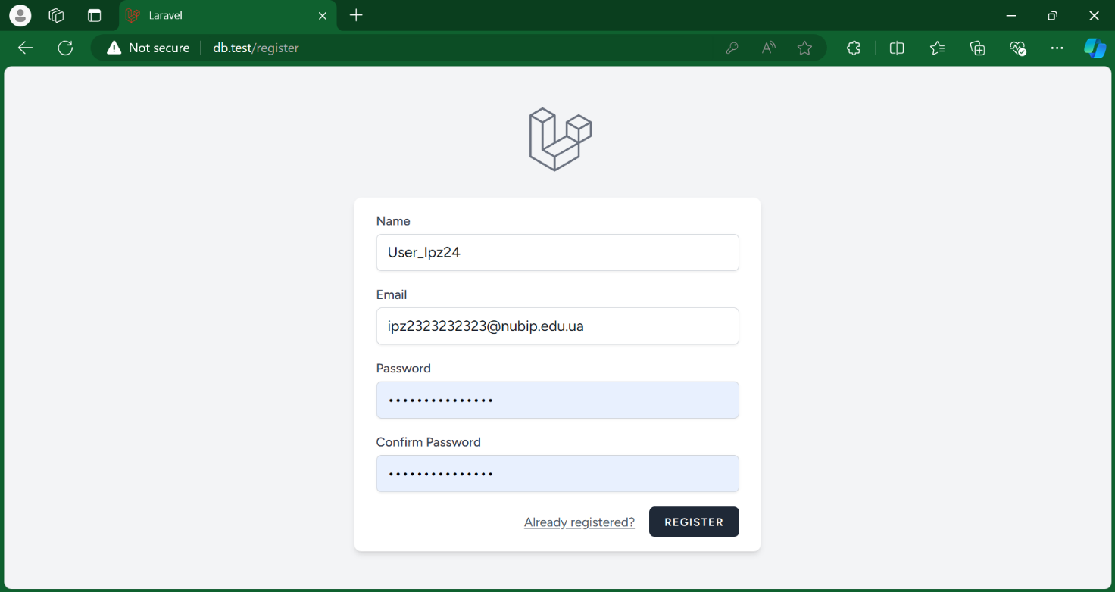
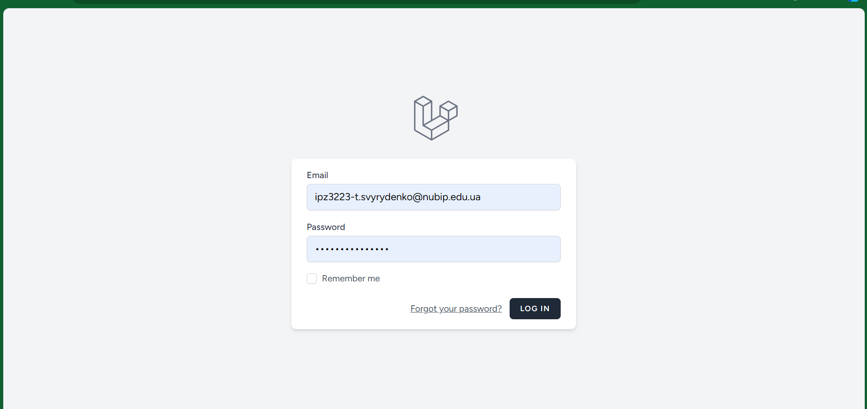
Реалізація інтерфейсу (Авторизація)

Slide 14
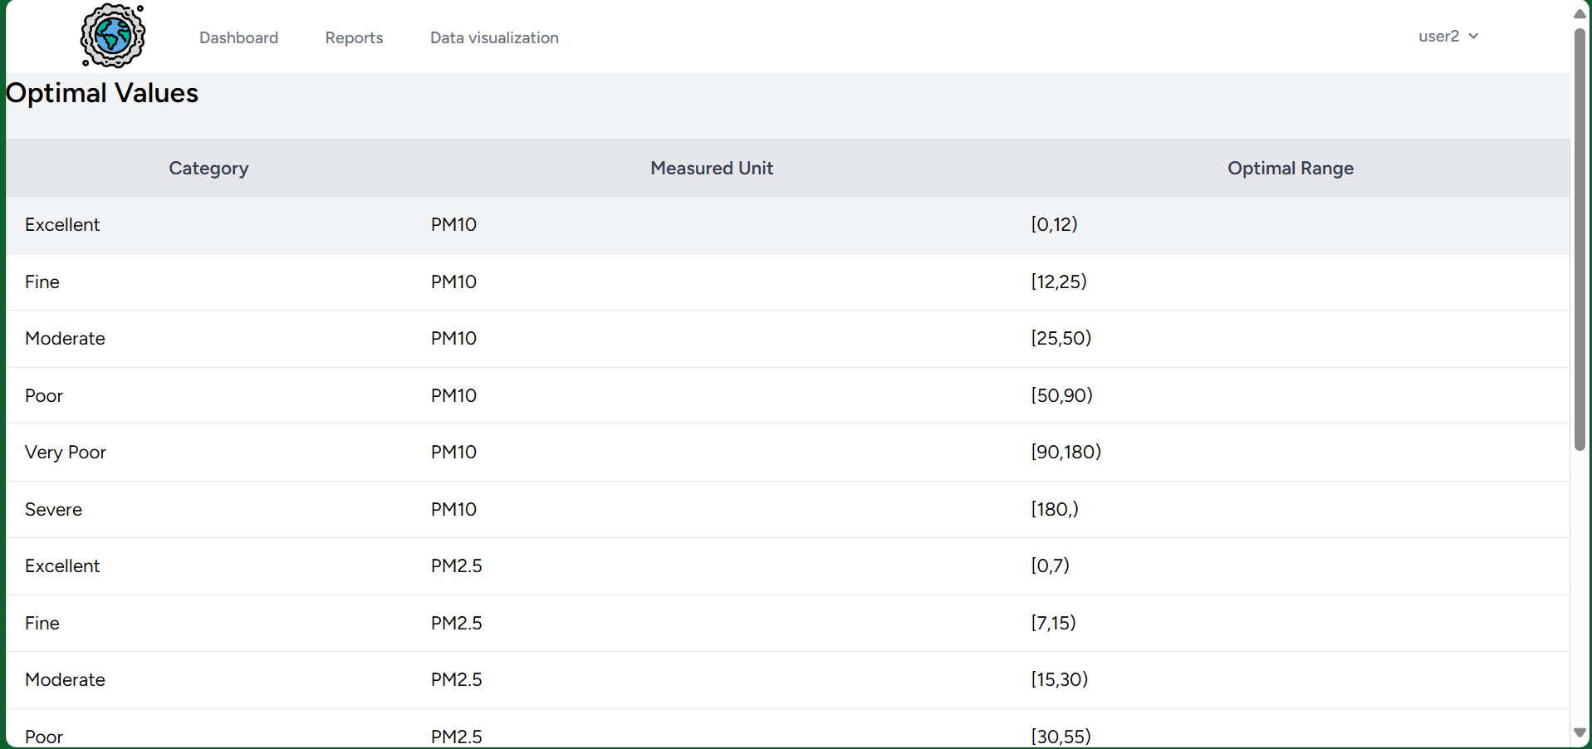
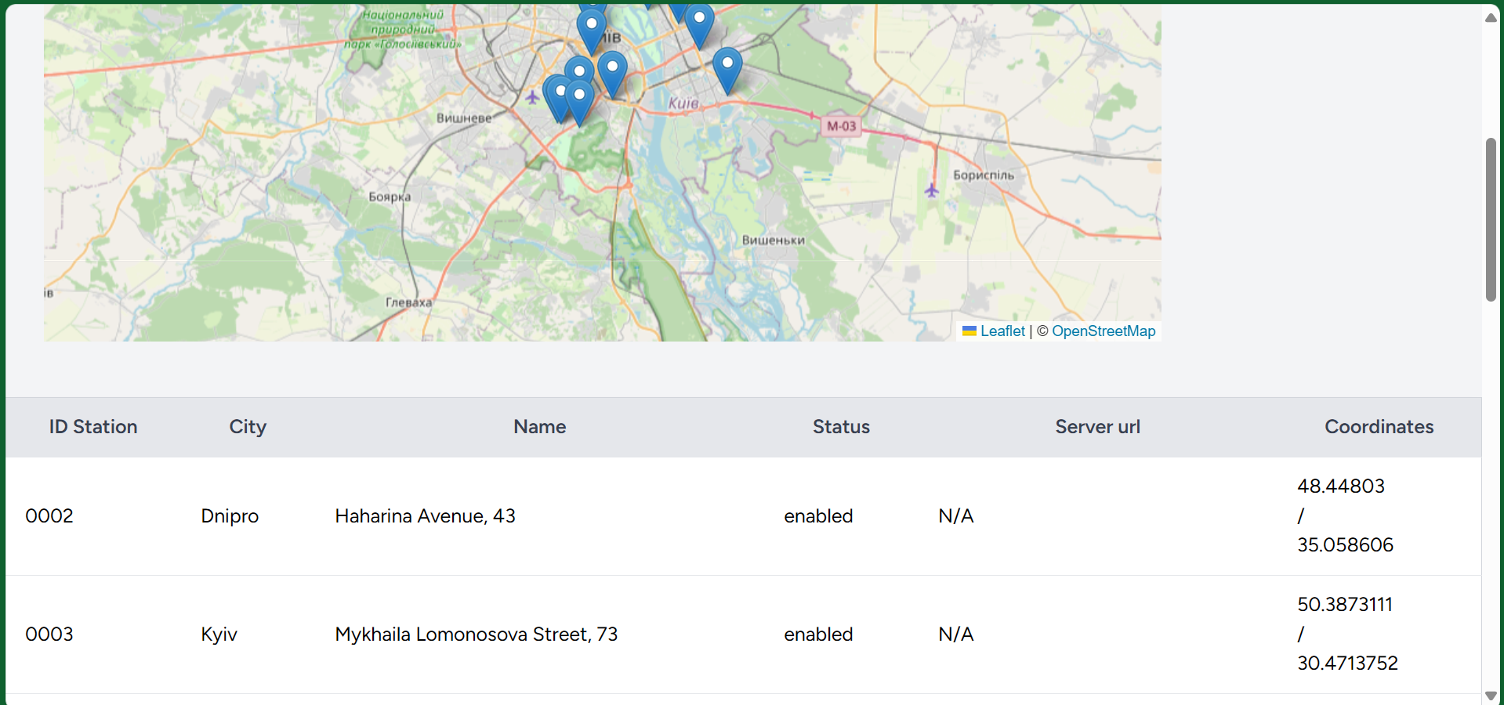
Реалізація інтерфейсу (Перегляд даних)

Slide 15
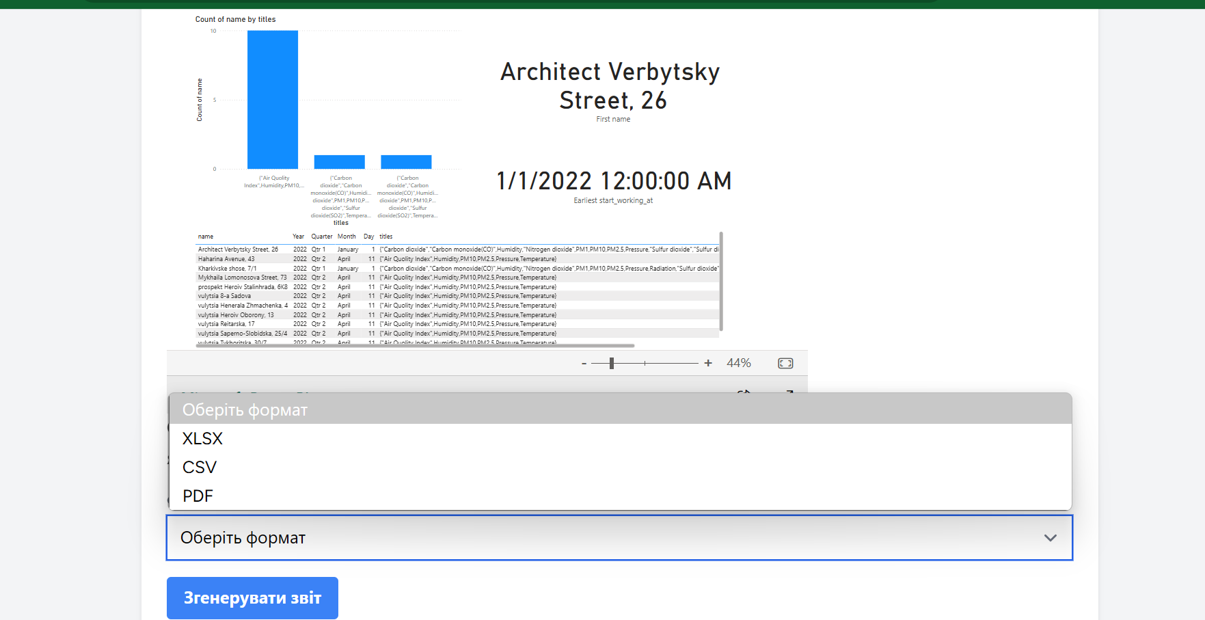
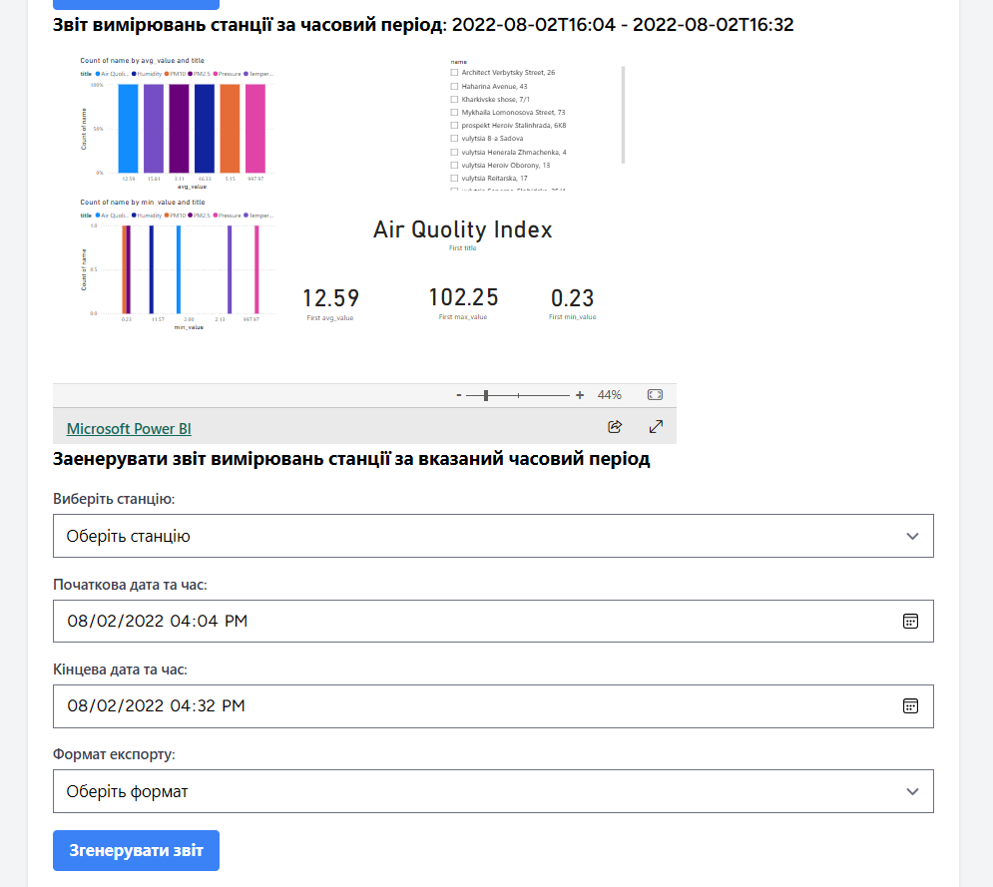
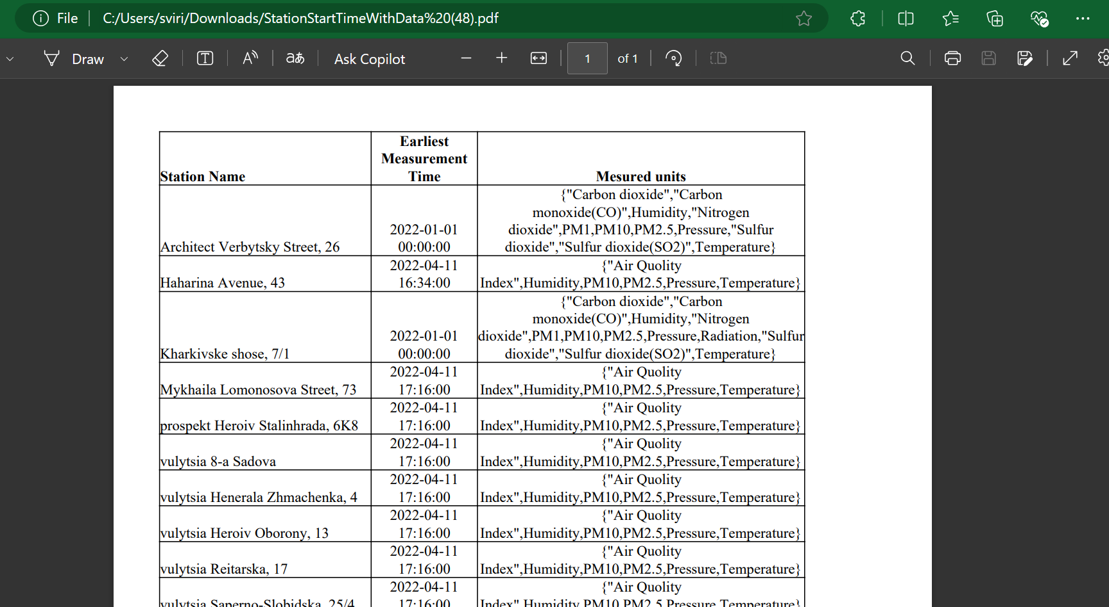
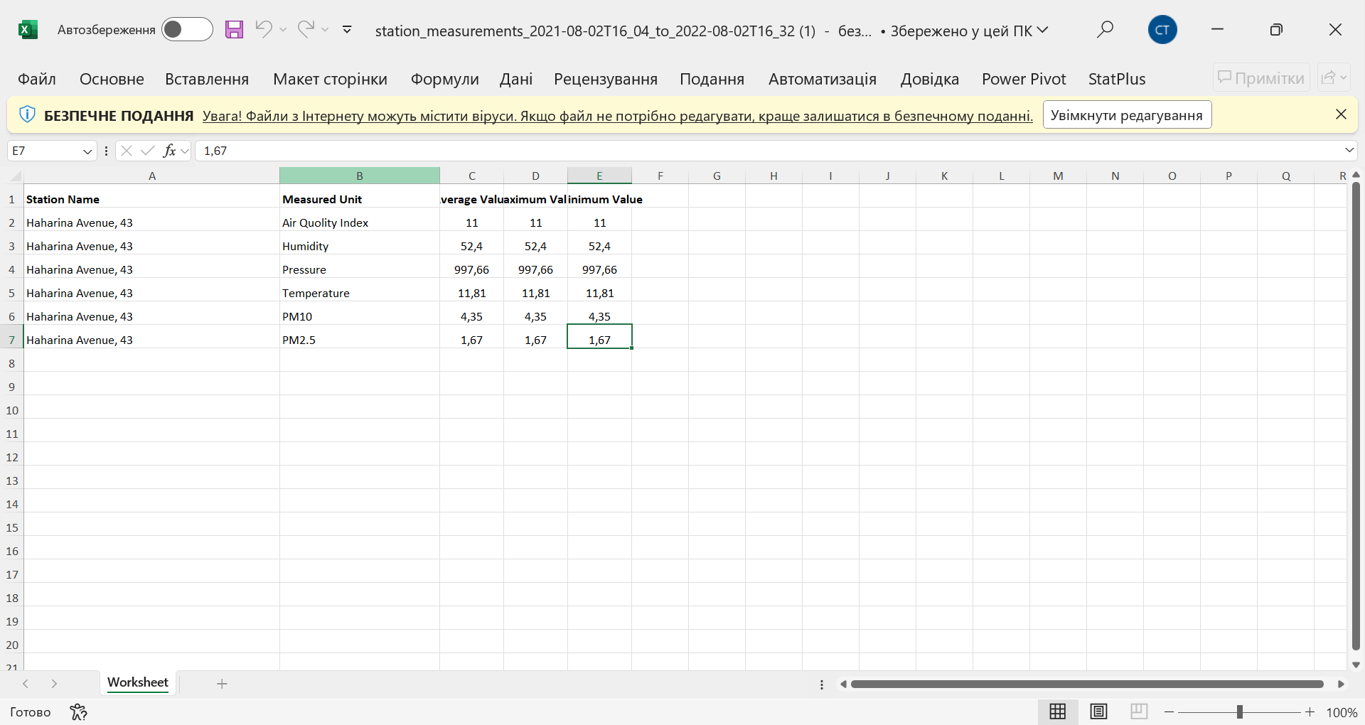
Формування звітної інформації

Slide 16
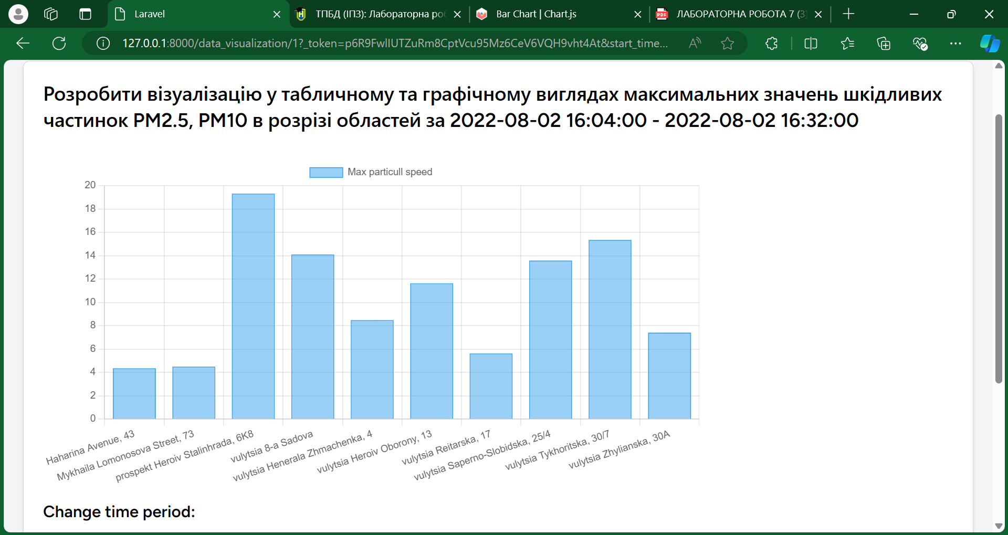
Графічне зображення отриманих результатів
Розробити візуалізацію у табличному та графічному виглядах максимальних значень шкідливих частинок PM2.5, PM10 в розрізі областей за вказаний період часу

Slide 17
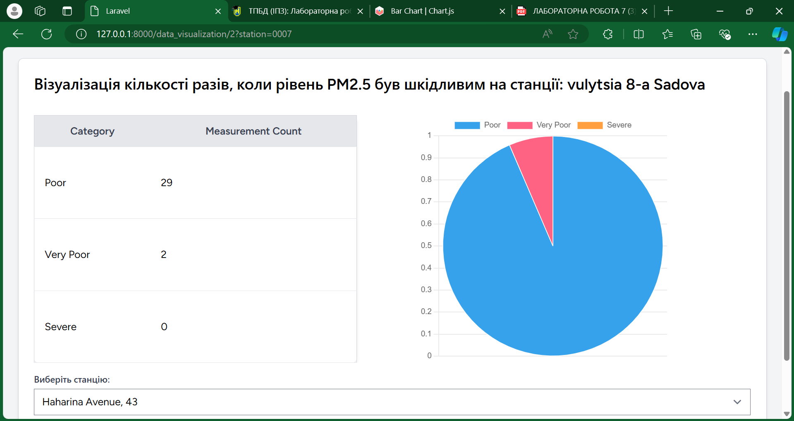
Графічне зображення отриманих результатів
Розробити візуалізацію у табличному та графічному виглядах кількості разів, коли було зафіксовано середньодобові значення твердих частинок PM2.5, значення яких належать до шкідливого рівня на певній станції за весь час

Slide 18
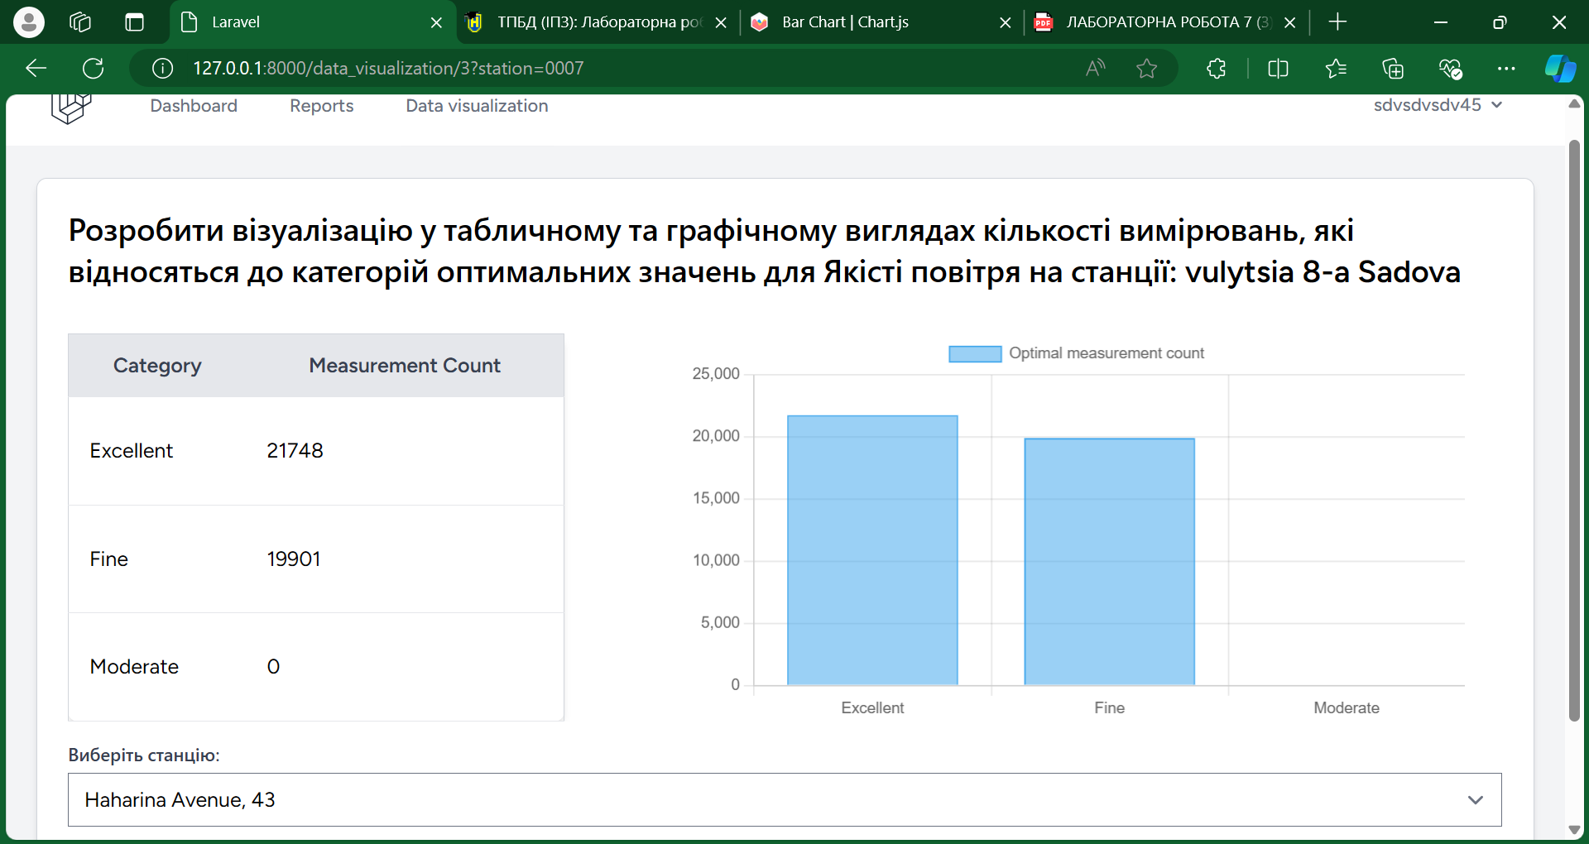
Графічне зображення отриманих результатів
Розробити візуалізацію у табличному та графічному виглядах кількості вимірювань, які належать до категорій оптимальних значень для якості повітря

Slide 19
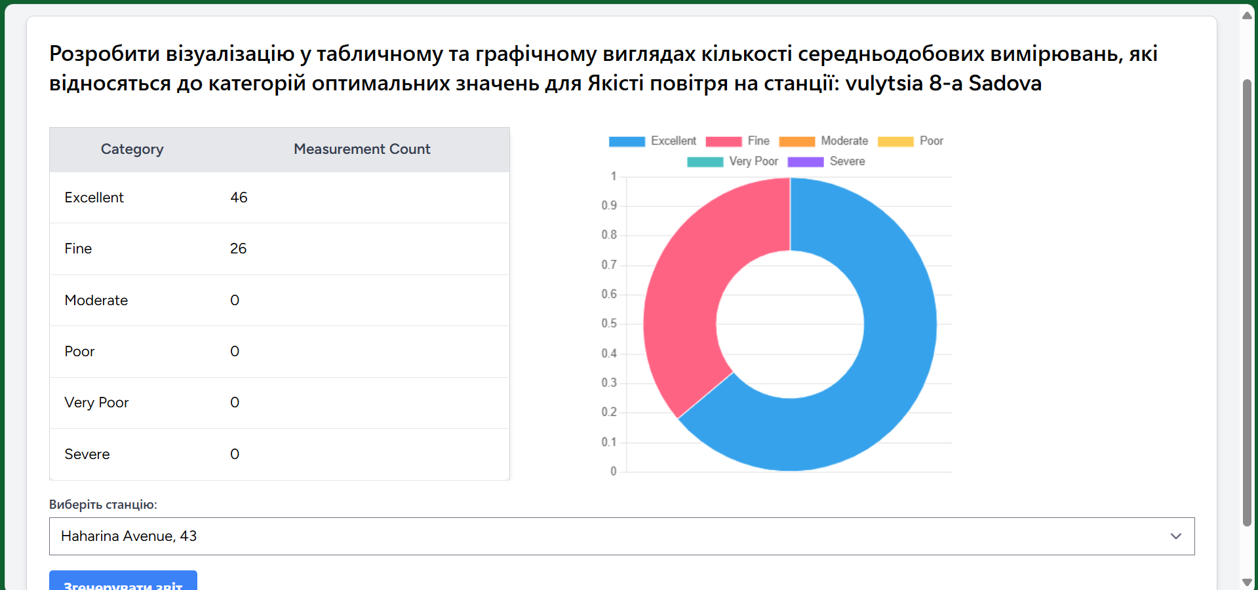
Графічне зображення отриманих результатів
Розробити візуалізацію у табличному та графічному виглядах кількості середньодобових вимірювань, які відносяться до категорій оптимальних значень для Якісті повітря.

Slide 20
ДЯКУЮ ЗА УВАГУ!!!

